Slide 1
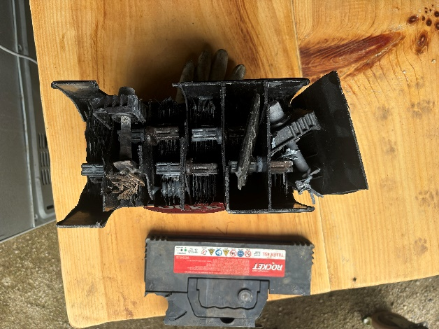
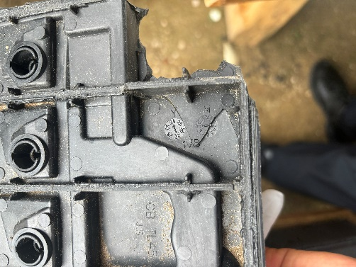
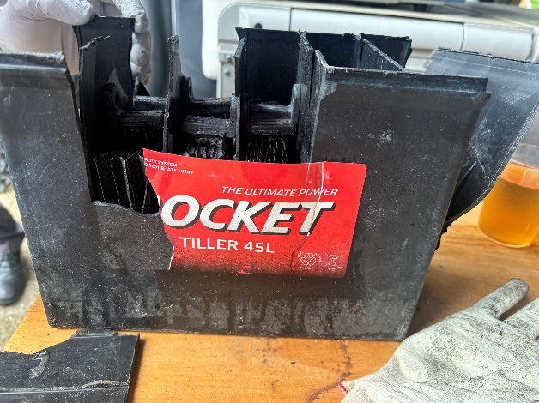
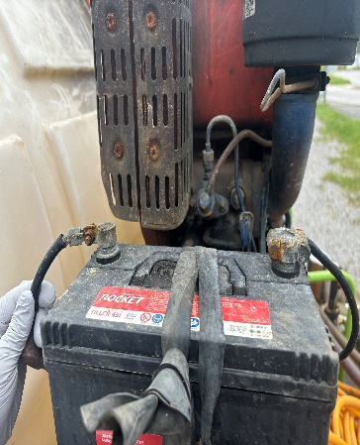
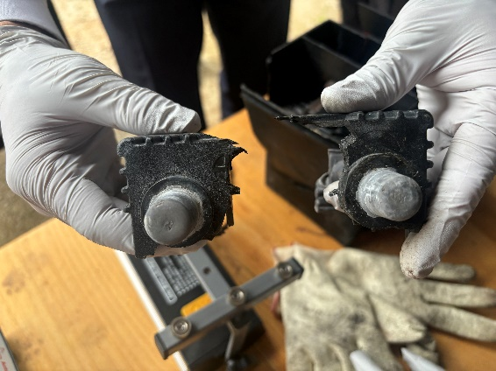
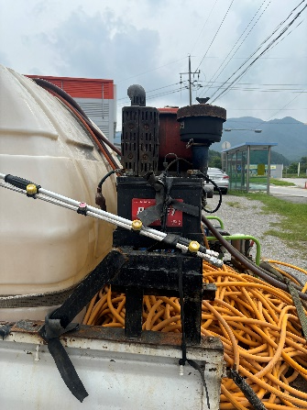
주요문제 발생현황 보고 – 개인소비자 윤종철 [2024.08.26]
CS팀
업 체 명 | 개인소비자 윤종철 [강원도 화천]
담 당 자 | 윤종철 | 연락처 | 010-4561-4014
제 품 명 | TILLER 45L | Lot No | 2024.03.17
설치수량 | 1 EA | 발생수량 | 1 EA
설치일자 | 2024년 6월 | 점검일자 | 2024. 08. 26
사용용도 | 분무기 엔진용 (경운기) | 점 검 자 | CS팀 이종엽 파트장 CS팀 장태현 선임 CS팀 이상언 사원
발생내역 | -. 2024년 8월 20일 분무기 엔진 시동 시 배터리 파열 발생 -. 20일 타업체 카톡계정에 내용 올려 내용 공유되지 않음 -. 8월 23일(금) 오후 콜센터로 내용 접수되어 8월 26일(월) 점검 진행 -. 2개월만에 파열로 얼굴쪽으로 파편이 튀었고, 고막 울림 현상
피해내역 | -. 배터리 1EA 파열로 인한 소음으로 고객 고막 염증 발생
점검결과 | -. 전압(1번, 6번 Cell 측정 불가, 2번 2.11V, 3번 2.10V, 4번 2.09V, 5번 2.07V) -. 비중 1.242~1.277로 정상 비중(1번, 6번 Cell 액 고갈) -. 경운기 엔진부 암전류 0.17A, 시동 전압 13.6V, 시동 전류 8A -. 단자부, 외부 쇼트 흔적 없음
판정내용 | -. 현장 점검시 외부 쇼트 흔적 등 특이점 없음, 파열 전지 정밀 분석
요구사항 | -. 인사사고 발생에 대한 손해배상 청구, 시동시 마다 트라우마 호소
조치사항 | -. 배터리 교체 1 EA, 파열 발생 원인 설명, 판촉물 제공
진행사항 | -. 파열 전지 해체 분석 예정(광주 품질경영팀) -. 고객측 상의후 보상에 대한 추가 요구키로 함

Slide 2

현장점검결과 PL 위험성 의견
1. 개인소비자 윤종철
소비자성향 | 사건수준의견 | 종합의견
유동적 | 인사사고 | C-2 | 진행
※PL 위험성 의견 분류표

